Slide 1
TIỂU LUẬN NHẬP MÔN CÔNG NGHỆ PHẦN MỀM
Đề tài: Quản lí nhà sách

Slide 2
Thành viên nhóm
Nguyễn Ngọc Trâm
Lê Anh Trí
Mã số sinh viên: 46.01.104.188
Mã số sinh viên: 46.01.104.195

Slide 3
MỤC LỤC
01
Khảo sát bài toán
02
Đặc tả yêu cầu bài toán
03
Phân tích yêu cầu
04
Thiết kế giao diện
05
Kết luận

Slide 4
01
KHẢO SÁT BÀI TOÁN

Slide 5
Mô tả yêu cầu bài toán
Yêu cầu nghiệp vụ số 26
Hệ thống thân thiện, sử dụng cơ sở dữ liệu
Hệ thống quản lí trực tuyến cho phép tìm kiếm và quản lí việc nhập và bán sách
Tiết kiệm thời gian và lao động thủ công

Slide 6
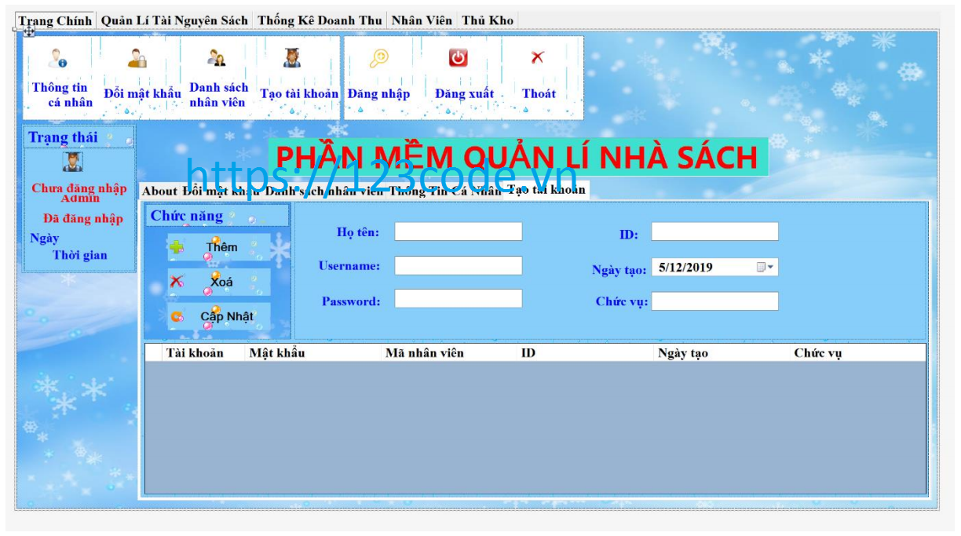
Khảo sát bài toán
Ví dụ về mẫu trang chủ hệ thống quản lý sách

Slide 7
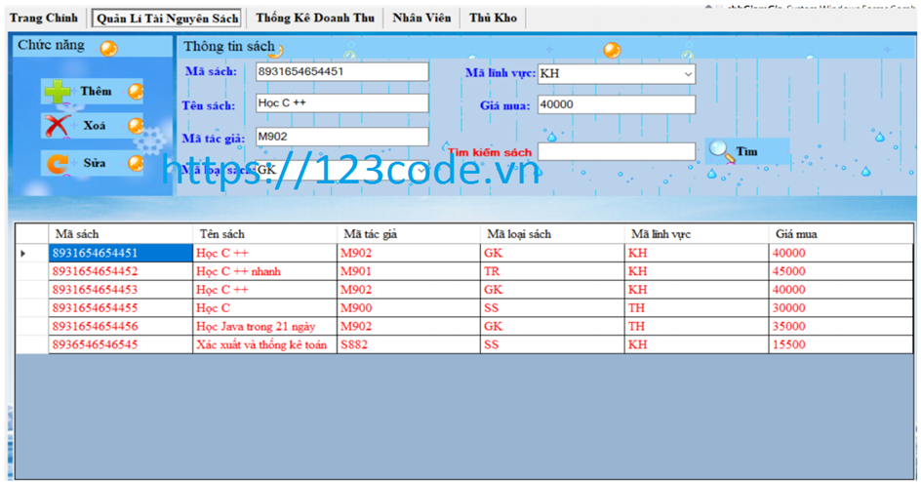
Khảo sát bài toán
Ví dụ về mẫu Hệ thống quản lý tìm kiếm tài nguyên nhà sách

Slide 8
Xác định thông tin nghiệp vụ
Quản lý nhập xuất; dự báo, phát hiện và ngăn chặn sai sót khi nhập liệu và xử lý thông tin; phân quyền người dùng; phương pháp hạch toán
Tiết kiệm lao động; Giúp phục vụ chuyên nghiệp hơn; Giảm thiểu thời gian; Báo cáo rõ ràng nhanh chóng; khả năng mở rộng quy mô dễ dàng
Chủ cửa hàng sách, nhân viên thu ngân, nhân viên bán sách, nhân viên giao nhận
Quản trị hệ thống: quản lý bán sách - quản lý nhập sách

Slide 9
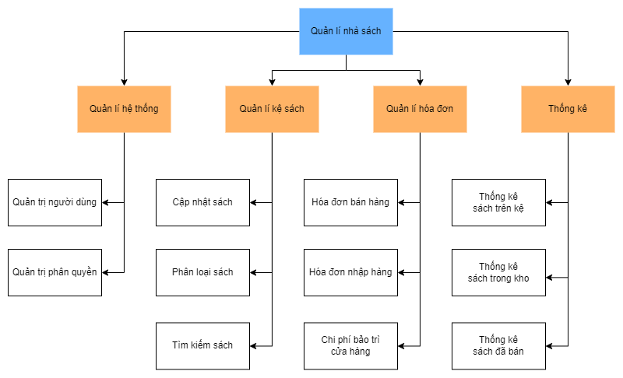
Biểu đồ mô tả nghiệp vụ & phân cấp chức năng

Slide 10
Kế hoạch dự án
Công việc |  | Thời gian | Số người
Phân tích | Phân tích yêu cầu | 1-2 ngày | 2 người
 | Xác định đối tượng | 1 ngày
 | Xác định nghiệp vụ
 | Xác định thời gian thực hiện
Thiết kế | Biểu đồ use case | 1 ngày
 | Biểu đồ lớp | 1-2 ngày
 | Giao diện | 1-2 ngày
 | Cơ sở dữ liệu | 2-3 ngày
Chế tạo | Mã hóa chương trình | 2 ngày
 | Mã hóa giao diện
Kiểm thử | Kiểm tra lỗi | 1 ngày
 | Sửa lỗi | 2 ngày
Bảo trì | Nâng cấp, sửa chữa | Không xác định

Slide 11
02
ĐẶC TẢ YÊU CẦU BÀI TOÁN

Slide 12
Giới thiệu các tác nhân hệ thống
Nhân viên bán hàng & quản lý là người dùng hệ thống, hệ thống được cung cấp thông tin từ nhân khẩu trong vùng quản lý
Nhân viên bán hàng và người quản lý sẽ duy trì và quản trị hệ thống

Slide 13
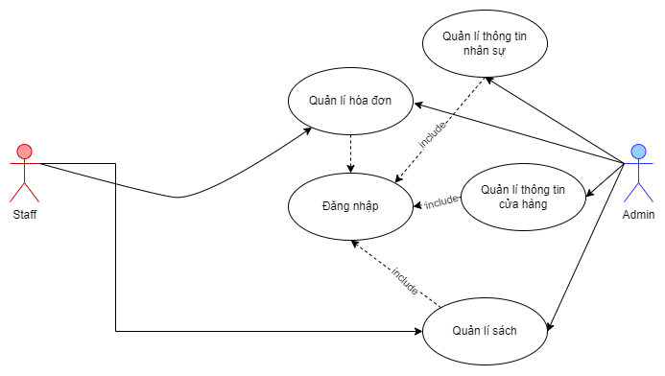
Sơ đồ use case
Sơ đồ use case tổng quát

Slide 14
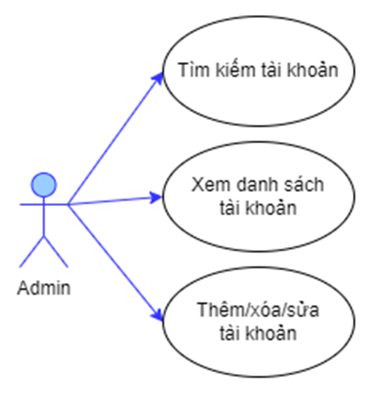
Sơ đồ use case
Sơ đồ use case phân rã
quản lí thông tin nhân sự

Slide 15
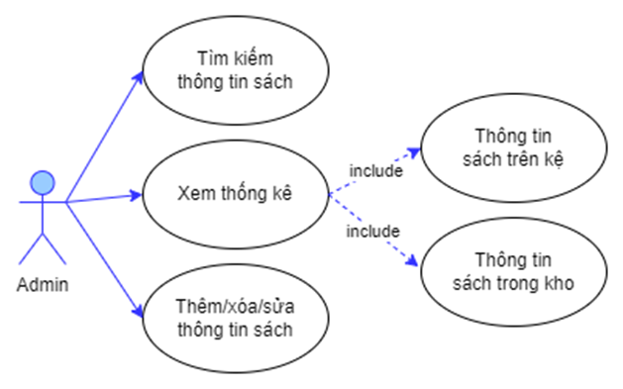
Sơ đồ use case
Sơ đồ use case phân rã
quản lí sách

Slide 16
03
PHÂN TÍCH YÊU CẦU

Slide 17
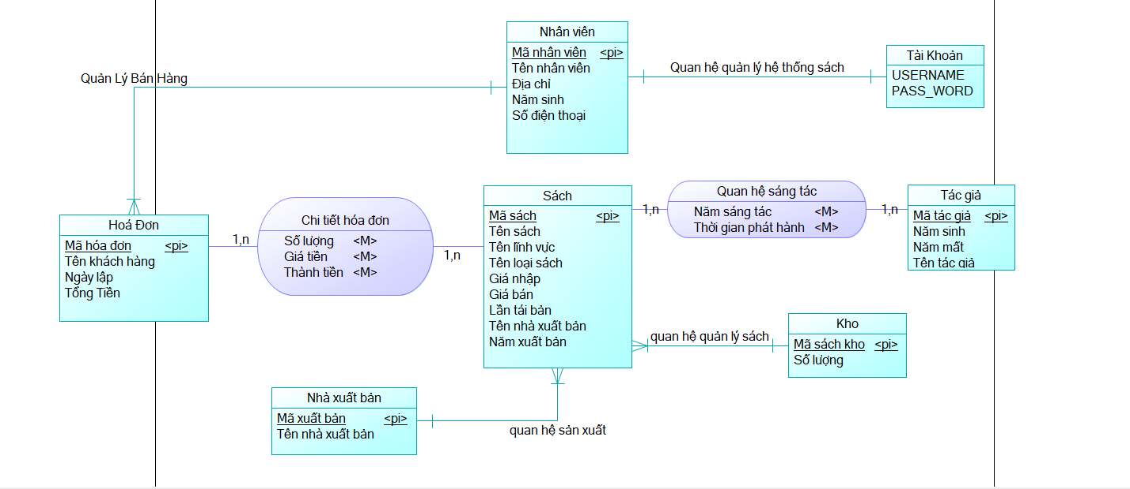
Mô hình CDM

Slide 18
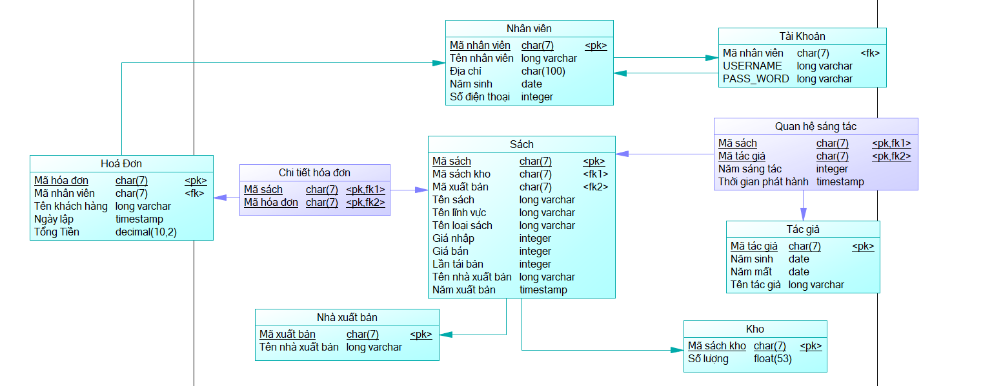
Mô hình PDM

Slide 19
04
THIẾT KẾ GIAO DIỆN

Slide 20
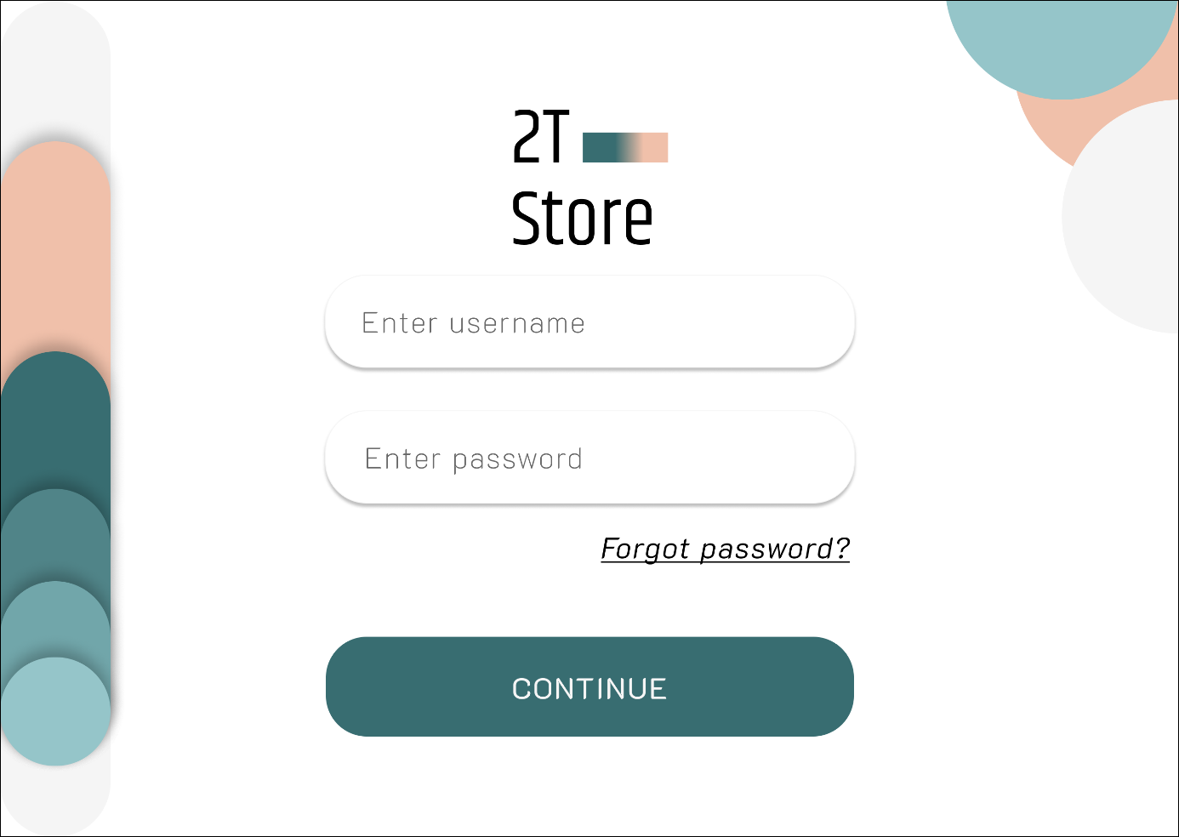
Giao diện
Đăng nhập

Slide 21
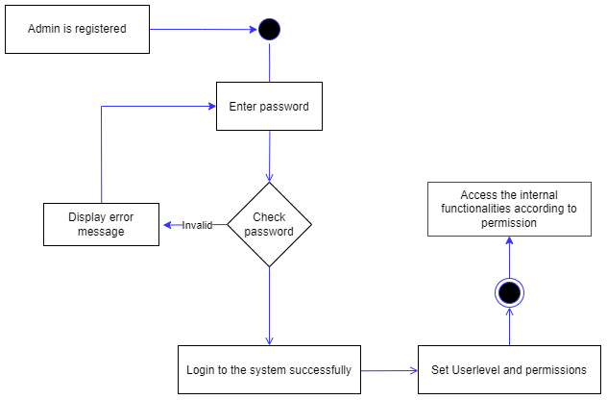
Sơ đồ hoạt động

Slide 22
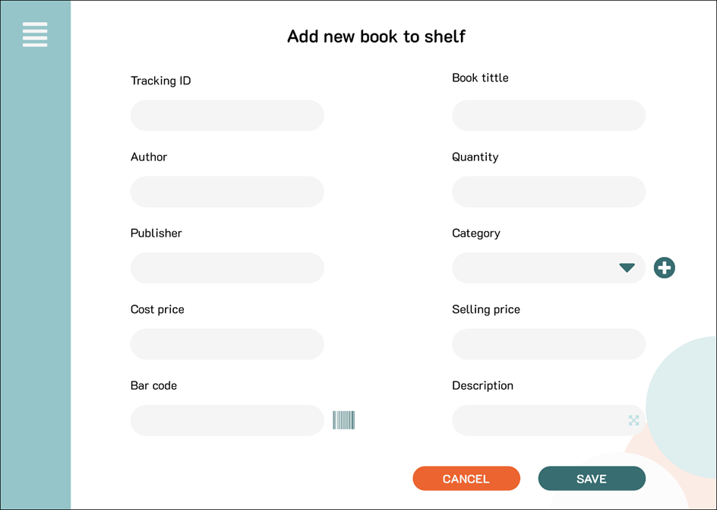
Giao diện
Thêm sách vào kệ

Slide 23
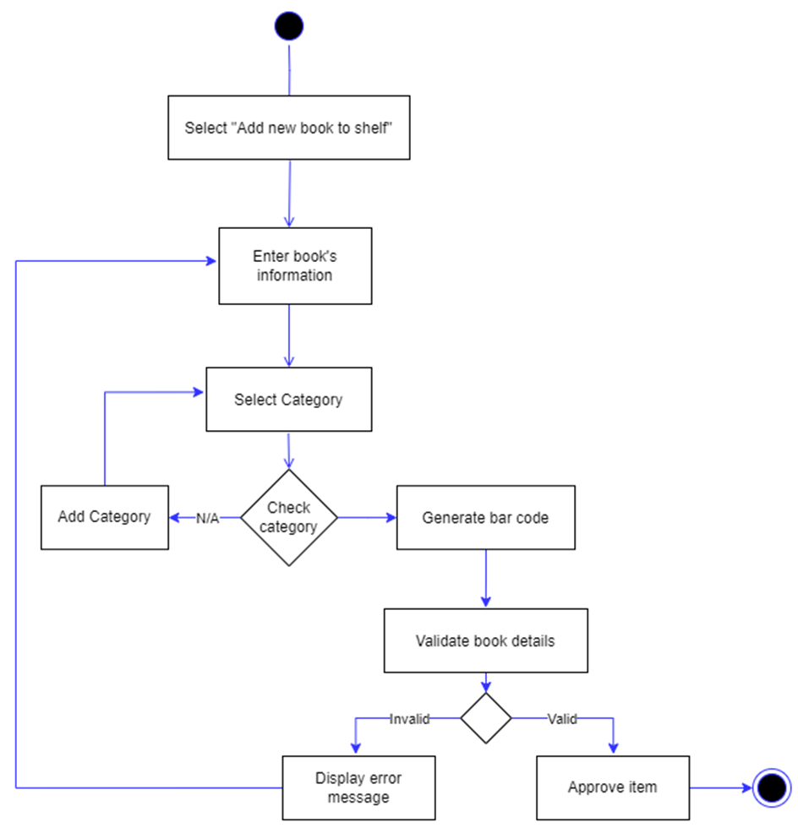
Sơ đồ hoạt động

Slide 24
05
KẾT LUẬN

Slide 25
Ưu điểm
Các chức năng cơ bản của chương trình đã hoàn thành
Giao diện và bố cục thân thiện, hợp lí, rõ ràng
Giảm thiểu lượng công việc thủ công
Người dùng có thể xem & chỉnh sửa thông tin, tình trạng của mặt hàng

Slide 26
Nhược điểm
Chưa chú trọng đến bảo mật
Chưa có code minh họa hoàn chỉnh

Slide 27
Kinh nghiệm thu được
Hiểu được nhiều cách thức trong teamwork cũng như công việc thực tế
Có cơ hội để vận dụng lí thuyết trong nhà trường áp dụng vào thực tiễn

Slide 28
THANKS!
Chúc thầy và các bạn một ngày tốt lành!
Please keep this slide for attribution

